Slide 1
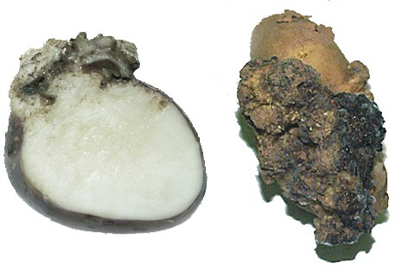
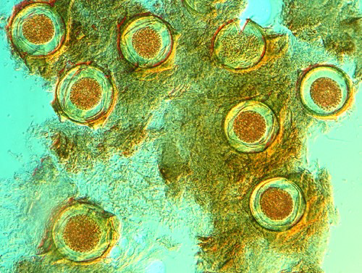
odd. Chytridiomycota tř. Chytridiomycetes
Synchytrium endobioticum

Slide 2
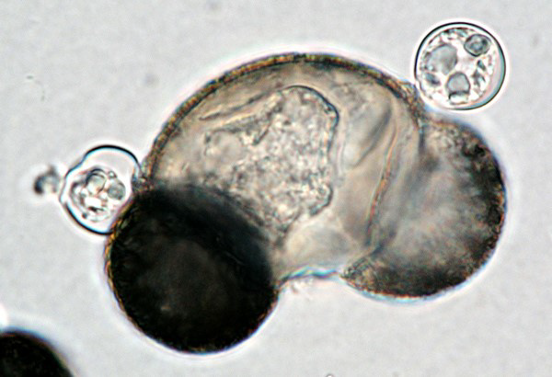
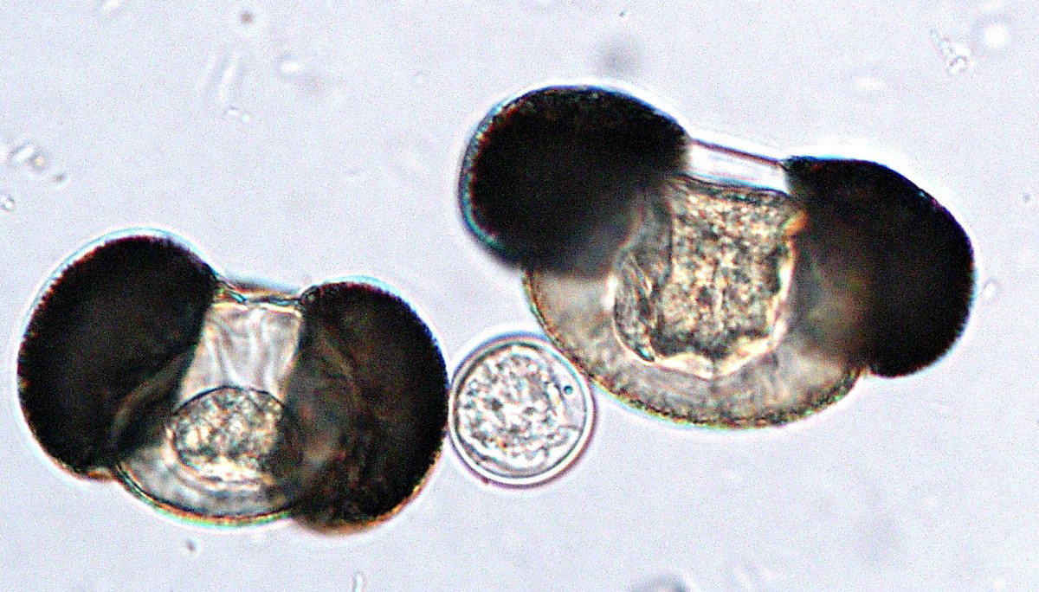
Globomyces (Rhyzophydium) pollinis -pini
tenkostěnná sporangia
tlustostěnná sporangia

Slide 3
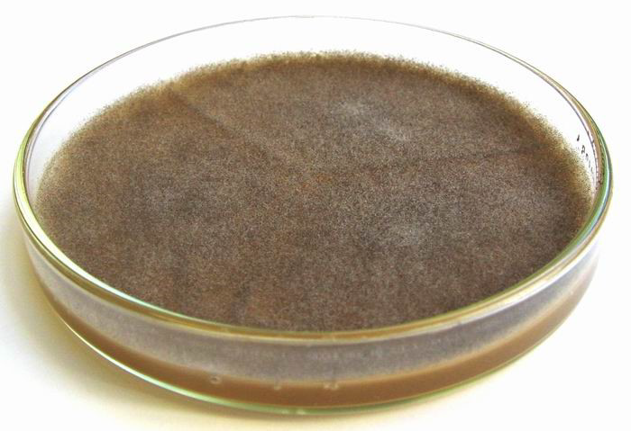
Odd. Mucoromycota
Mucor plumbeus

Slide 4
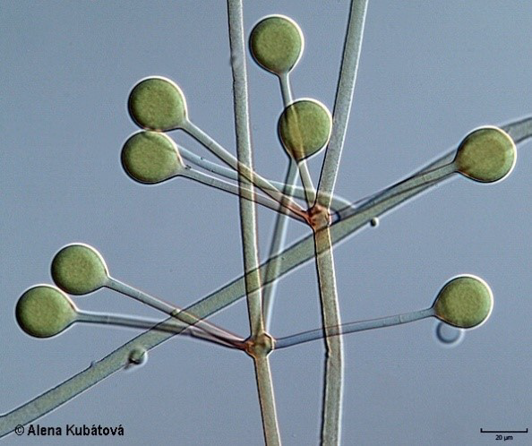
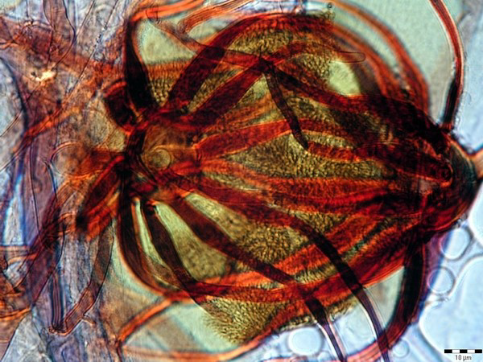
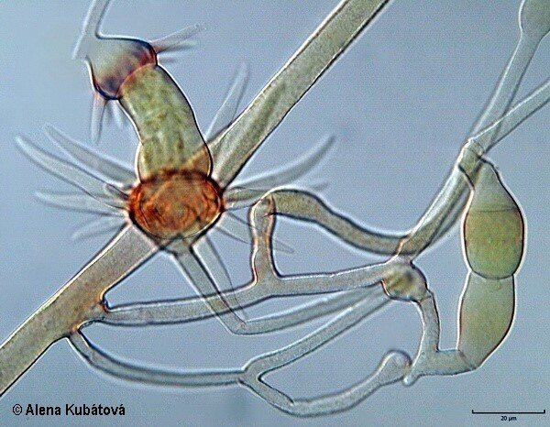
Absidia spinosa

Slide 5
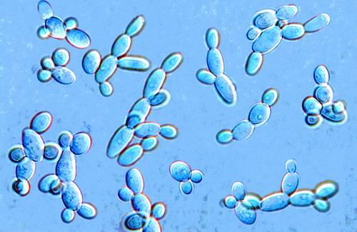
Saccharomyces cerevisae

Slide 6
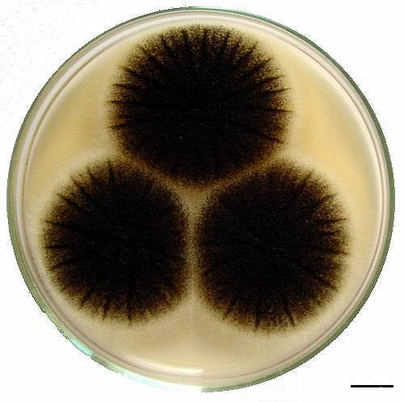
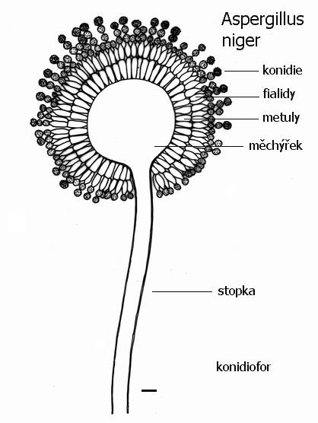
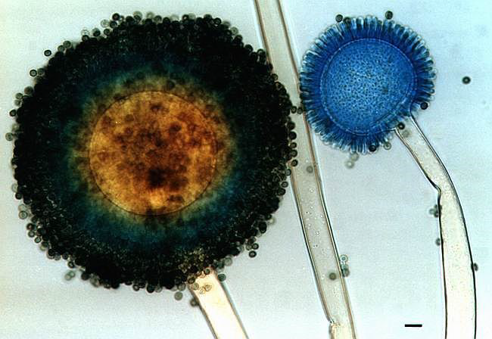
odd. Ascomycota tř. Euromycetes
Aspergillus niger

Slide 7
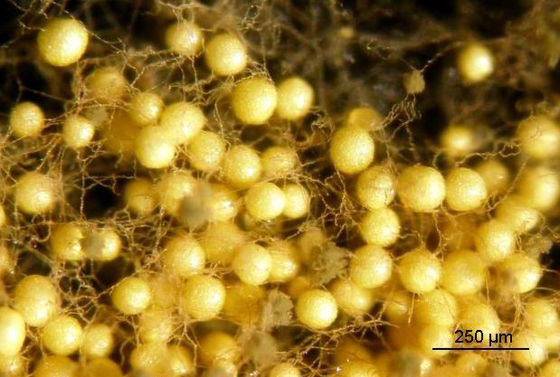
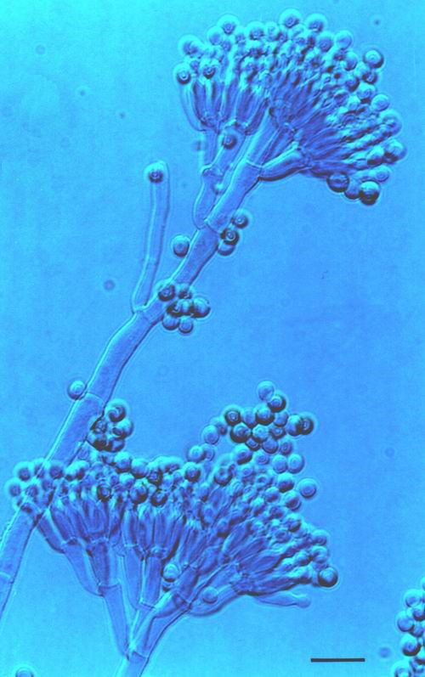
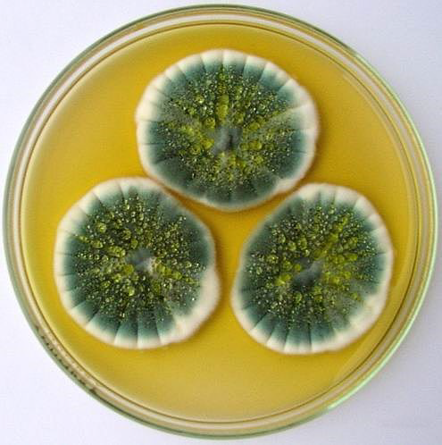
Penicillium notatum

Slide 8
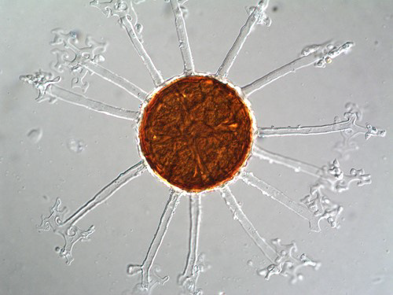
tř. Leotiomycetes Microsphaera alphitoides
kleistothecium/chasmothecium
přívěsná vlákna/apendixy

Slide 9
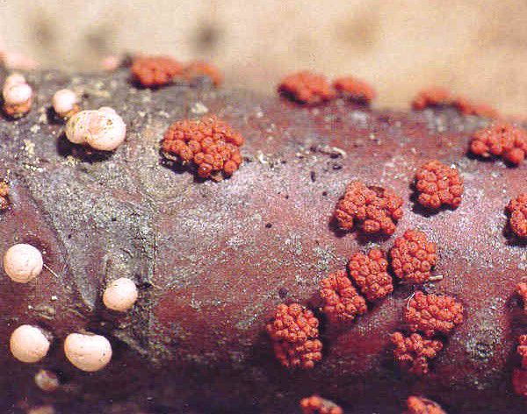
tř. Sordariomycetes
Nectria
teleomorfa = perithecia vs. anamorfa = polštářovitá sporodochia

Slide 10
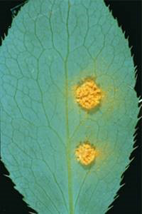
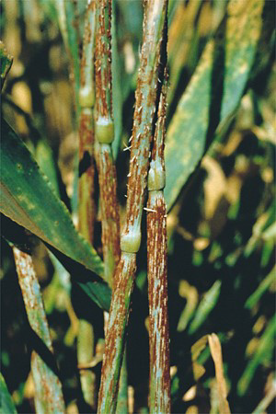
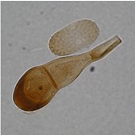
odd. Basidiomycota tř. Urediomycetes
Puccinia graminis
aecia/aeciospory - uredia/urediospory – telia/teliospory

Slide 11
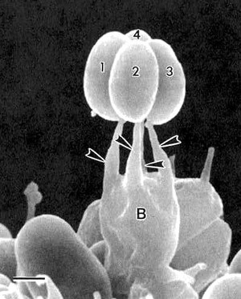
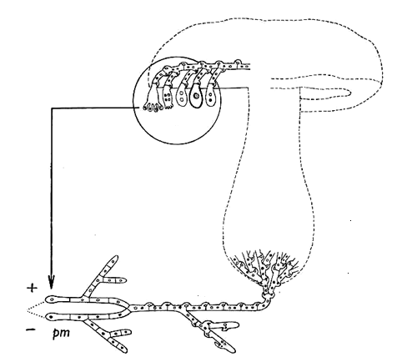
odd. Basidiomycota tř. Agaricomycetes

Slide 12
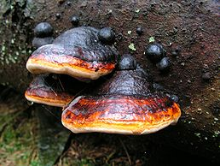
Fomitopsis pinicola
krustothecium – angiokarpní plodnice

Slide 13
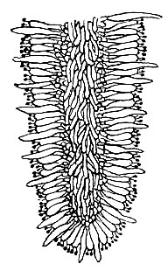
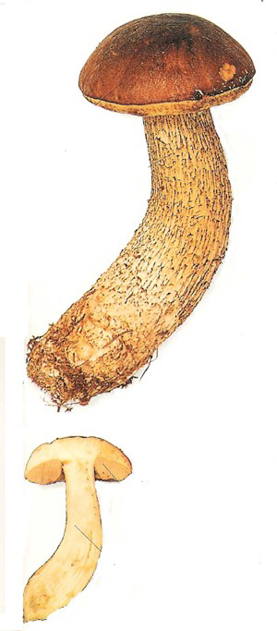
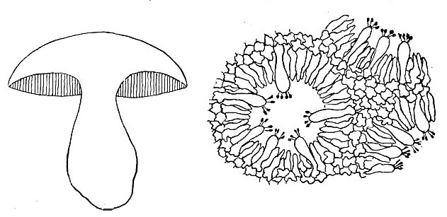
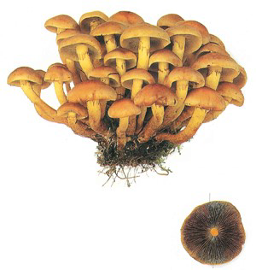
Hypholoma fasciculare – Leccinium scabrum
hymenofor lupenitý vs. rourkovitý

Slide 14
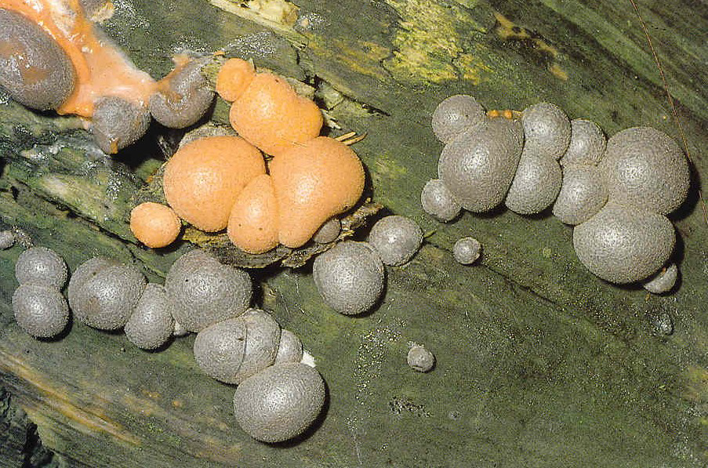
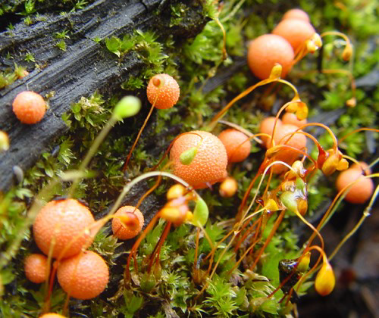
odd. Myxomycota tř. Myxomycetes - hlenky
Lycogala epidendrum – pýchavička vlčí mléko
aethalium

Slide 15
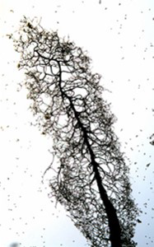
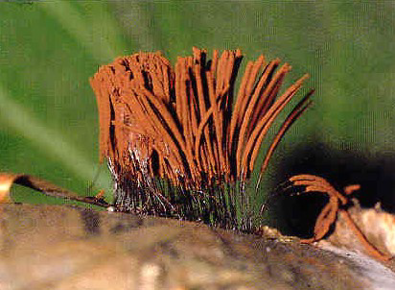
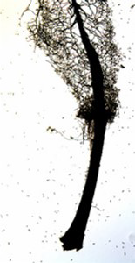
Stemonitis fusca - pazderek
sporangium – kolumela - kapilicium

Slide 16
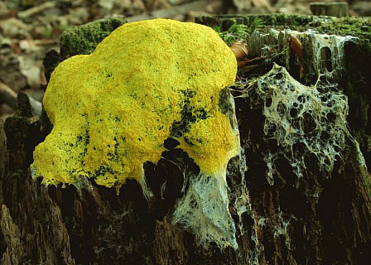
Fuligo septica - slizovka
ethalium, peridie, kapilicium

Slide 17
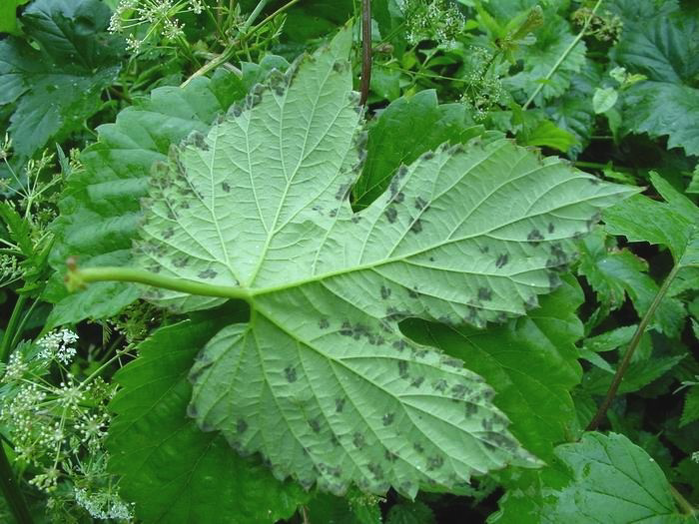
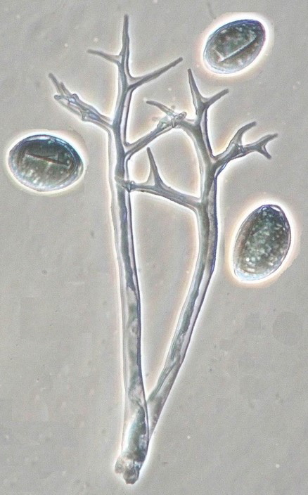
odd. Peronosporomycota tř. Peronosporomycetes (Oomycetes)
Pseudoperonospora humuli
sporangiofory, sporangia

